Slide 1
আজকের ক্লাশে সবাইকে স্বাগতম

Slide 2
পরিচিতি
শিক্ষক পরিচিতিঃ
মোঃ রফিকুল আলম সরকার
প্রভাষক, রসায়ন বিভাগ
নাগেশ্বরী মহিলা কলেজ, কুড়িগ্রাম।
ID: rafiqulalam.nmc
Mobile: 01718910204
পাঠ পরিচিতিঃ
শ্রেণি– দ্বাদশ
বিষয় - রসায়ন ২য় পত্র
অধ্যায় - চতুর্থ (তড়িৎ রসায়ন)
আজকের পাঠ – তড়িৎ রাসায়নিক কোষ(গ্যালভানিক কোষ)

Slide 3
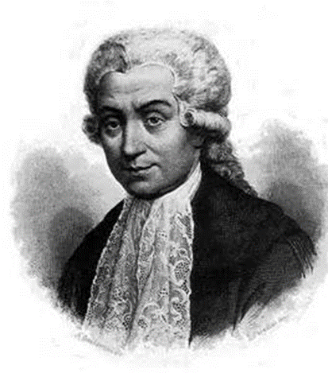
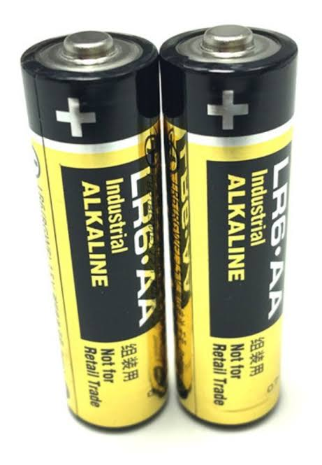
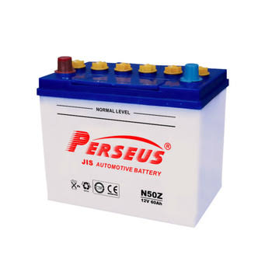
বিজ্ঞানী গ্যালভানি
এই বিজ্ঞানী কোন কোষ উদ্ভাবন করেছেন?
উত্তরঃ গ্যালভানিক কোষ

Slide 4
শিখনফল
এই পাঠ শেষে শিক্ষার্থীরা------
১) তড়িৎ রাসায়নিক কোষ বা গ্যালভানিক কোষ কি তা বলতে পারবে।
২) কোষের তড়িৎদ্বার কি তা বলতে পারবে।
৩) কোষের অ্যানোড ও ক্যাথোড চিহ্নিত করতে পারবে।
৪) লবণ সেতু কি তা লিখতে পারবে।
৫) কোষে সংঘটিত বিক্রিয়া বর্ণনা করতে পারবে।

Slide 5
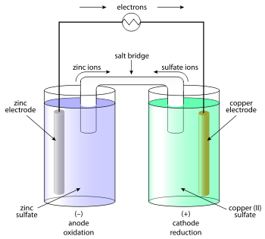
তড়িৎ রাসায়নিক কোষ
যে ব্যাবস্হায় রাসায়নিক শক্তিকে তড়িৎ শক্তিতে রূপান্তরিত করা হয়, তাকে তড়িৎ রাসায়নিক কোষ(Electrochemical Cell) বা গ্যালভানিক কোষ বলে।
নিচের চিত্রটি লক্ষ্য কর -

Slide 6
তড়িৎ রাসায়নিক কোষের গঠন
দুটি ভিন্ন সক্রিয়তা বিশিষ্ট ধাতুকে তাদের আয়নের দ্রবণে আংশিকভাবে নিমজ্জিত করে তড়িৎ রাসায়নিক কোষ গঠন হয়। ধাতব আয়নের দ্রবণ বা তড়িৎ বিশ্লেষ্য দ্রবণ দুটিকে ভিন্ন দুটি পাত্রে নেওয়া হলে দ্রবণদ্বয়ের সংযোগের জন্য লবণ সেতু ব্যবহার করা হয়।
কিন্তু ধাতব আয়নের দ্রবণ বা তড়িৎ বিশ্লেষ্য দ্রবণ দুটিকে একই পাত্রে নেওয়া হলে দ্রবণদ্বয়ের সংযোগস্থলে একটি অর্ধভেদ্য পর্দা(অ্যাসবেষ্টস নির্মিত) ব্যবহার ব্যবহার করা হয়।

Slide 7
তড়িৎ রাসায়নিক কোষের তড়িৎদ্বার
তড়িৎ রাসায়নিক কোষে যে ধাতব দন্ড তার আয়নের দ্রবণে আংশিকভাবে নিমজ্জিত থাকে তাকে তড়িৎদ্বার বলে।
অ্যানোডঃ তড়িৎ রাসায়নিক কোষের যে তড়িদ্বাররটি ঋণাত্মক আধানযুক্ত তাকে অ্যানোড বলে।
ক্যাথোডঃ তড়িৎ রাসায়নিক কোষের যে তড়িৎদ্বারটি ধনাত্মক আধানযুক্ত তাকে ক্যাথোড বলে।
কোষের তড়িৎদ্বার গঠনে ব্যবহৃত দুটি ধাতুর মধ্যে অধিক সক্রিয় ধাতুটি অ্যানোড এবং কম সক্রিয় ধাতুটি ক্যাথোড হিসেবে ক্রিয়া করে।

Slide 8
লবণ সেতু
তড়িৎ রাসায়নিক কোষের দ্রবণ দুটিকে পরোক্ষ সংযোগের জন্য একটি বিশেষ লবণ( যেমন KCl বা KNO₃ বা NH₄NO₃ ) এর সম্পৃক্ত দ্রবণ ভর্তি U-আকৃতির কাচ নলের উভয় মুখকে তুলা দ্বারা বন্ধ করে উক্ত তরলদ্বয়ের মধ্যে ডুবিয়ে রাখা হয়। এ ধরণের পরোক্ষ সংযোগ মাধ্যমকে লবণ সেতু(Salt Bridge) বলে।
লবণ সেতু উভয় তরলের মধ্যে সংযোগ স্থাপন করে। ফলে কোষের বর্তনী পূর্ণ হয়।
লবণ সেতুর মধ্যস্থ তড়িৎ বিশ্লেষ্য কোষের কোনো দ্রবণের সাথে বিক্রিয়া করে না। শুধুমাত্র উভয় দ্রবণের মধ্যে প্রয়োজনমত ধনাত্মক ও ঋণাত্মক আয়ন বিনিময়ের ব্যাপন প্রক্রিয়ার মাধ্যমরূপে কাজ করে।

Slide 9
গ্যালভানিক কোষের তড়িৎ উৎপাদন প্রক্রিয়া
এবার আমরা একটি ভিডিও দেখি.....

Slide 10
গ্যালভানিক কোষের বিক্রিয়া
তড়িৎ রাসায়নিক কোষ তৈরিতে Zn ও Cu ধাতু এবং তাদের কোনো লবণের দ্রবণ ব্যবহার করলে সংঘটিত বিক্রিয়া হবে -
অ্যানোড বিক্রিয়াঃ Zn(s) → Zn² ⁺(aq) + 2e
ক্যাথোড বিক্রিয়াঃ Cu² ⁺(aq) + 2e → Cu(s)
কোষ বিক্রিয়াঃ Zn(s) + Cu² ⁺(aq) → Zn² ⁺(aq) + Cu(s)

Slide 11
গ্যালভানিক কোষের বিক্রিয়ার ব্যাখ্যা
উল্লেখিত গ্যালভানিক কোষে জিংক দন্ড থেকে জিংক ধাতুর পরমাণু দুটি করে ইলেক্ট্রন ছেড়ে দিয়ে জিংক আয়ন উৎপন্ন করে এবং ZnSO₄ দ্রবণে দ্রবীভূত হয়। উৎপন্ন ইলেক্ট্রন জিংক ধাতুর দন্ডের মাধ্যমে বাহির বর্তনীতে প্রবাহিত হয়। এজন্য জিংক দন্ডটি ঋণাত্মক তড়িৎদ্বার বা অ্যানোড হিসেবে ক্রিয়া করে।
পক্ষান্তরে, বাহির বর্তনীর মাধ্যমে আগত ইলেক্ট্রন কপার দন্ডে প্রবেশ করে এবং CuSO₄ দ্রবণে উপস্থিত কপার আয়ন ঐ ইলেক্ট্রন গ্রহন করে কপার ধাতু হিসেবে দন্ডে জমা হয়। এজন্য কপার দন্ডটি ধনাত্মক তড়িৎদ্বার বা ক্যাথোড হিসেবে ক্রিয়া করে।

Slide 12
একক কাজ
১। তড়িৎ রাসায়নিক কোষ বা গ্যালভানিক কোষ কাকে বলে?
২। তড়িৎদ্বার কি?
৩। অ্যানোড ও ক্যাথোড কাকে বলে?
৪। লবণ সেতু কি?

Slide 13
দলীয় কাজ
গ্যালভানিক কোষে Al ও Fe ধাতু ব্যবহার করলে কোনটি অ্যানোড ও ক্যাথোড হবে? দেখাণ্ড লিখে দেখাও।

Slide 14
মুল্যায়ন
১। গ্যলভানিক কোষে কি?
২। অ্যানোড ও ক্যাথোড কি?
৩। অ্যানোড ও ক্যাথোড বিক্রিয়া কি?
৪। কোষ বিক্রিয়া কি?
৫। লবণ সেতুর ভূমিকা কি?

Slide 15
বাড়ীর কাজ
Mg ও Ni তড়িৎদ্বার ব্যবহার করে গ্যালভানিক কোষের চিত্র অংকন করে বিভিন্ন অংশের বর্ণনা লিখে নিয়ে আসবে।

Slide 16
খোদা হাফেজ

